Slide 1
Learn Like a GEM
الوحدة: (دراسة إقليمية لدولة الإمارات)
الدرس: (الخصائص الطبيعية لدولة الإمارات)
التاريخ: (أبريل 2026)
Notes:
الموضوع: (أدخل الموضوع هنا)
الدرس: (أدخل تركيز/موضوع الدرس هنا)
التاريخ: (أدخل التاريخ هنا)

Slide 2

استراتيجية العصف الذهني –التحقق الإيجابي
5 دقائق
(عمل فردي)
ما المدن التى قامت على السهل الساحلى الشرقى؟
.......................................................................................................................

Slide 3
استراتيجية العصف الذهني – التحقق الإيجابي
5 دقائق
(تقييم ذاتي)
ما المدن التى قامت على السهل الساحلى الشرقى؟
الفجيرة – دبا – خورفكان - كلباء

Slide 4
استنتاج مفاهيم جديدة
استنتاج الخصائص الطبيعية لدولة الإمارات ( الجبال – الأودية)
في نهاية هذا الدرس يكون الطالب قادرًا على:
أن يفسر الطالب بعض المفاهيم الجديدة
أن يتعرف على الخصائص الطبيعية لدولة الإمارات
Notes:
نواتج التعلّم
١ حدّد المهارة المطلوب إتقانها – حدّد مهارة محددة أو قدرة معينة ينبغي على الطلبة إظهارها في نهاية الدرس ابدأ ب "بحلول نهاية هذا الدرس، ستكون قادًرا على )فعل(..."
٢ تَوافق مع مكونات المعرفة – احرص على مراعاة المعارف والمعلومات اللازم تعلّمها لتحقيق نتائج التعلم وتطبيق المهارة بفعالية
٣ شارك النتائج مع باقي الطلبة – شارِك نتائج التعلّم في مقدمة الدرس، لضمان فهم الطلبة لما سيتم تناوله أثناء المحاضرة
أن تعرف
١ أعِد قائمة واضحة – عند التخطيط للدرس وتحضيره، قم بإعداد قائمة مُوجزة بمكونات المعرفة
٢ قدّم المكونات – اعرض مكونات المعرفة في بداية الدرس، مع توفير شرح واضح لأهمية كل مكون، وكيفية ارتباط المكونات ببعضها البعض وإسهامها في تعزيز تحقيق ناتج التعلم
٣ ادمجها أثناء التدريس – ادمج مكونات المعرفة في جميع جزئيات الدرس، وعزّزها أثناء المناقشات والأنشطة والتقييمات

Slide 5
Notes:
١

Slide 6

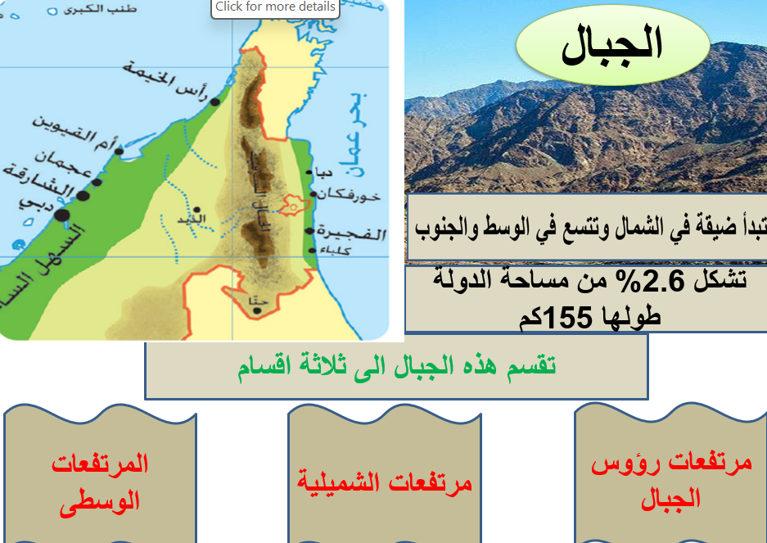
ما المساحة التى تشكلها الجبال من مساحة دولة الإمارات؟

Slide 7
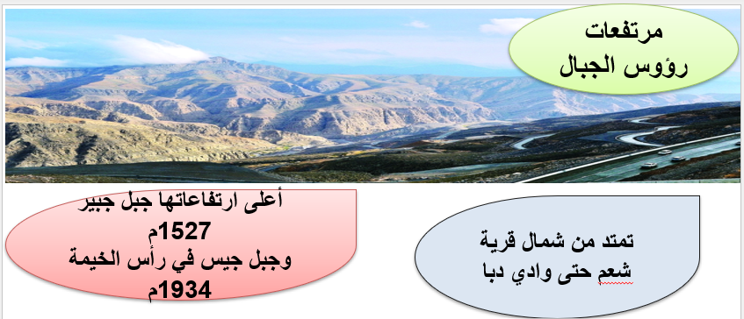
ما أشهر الجبال في مرتفعات رؤوس الجبال ؟

Slide 8
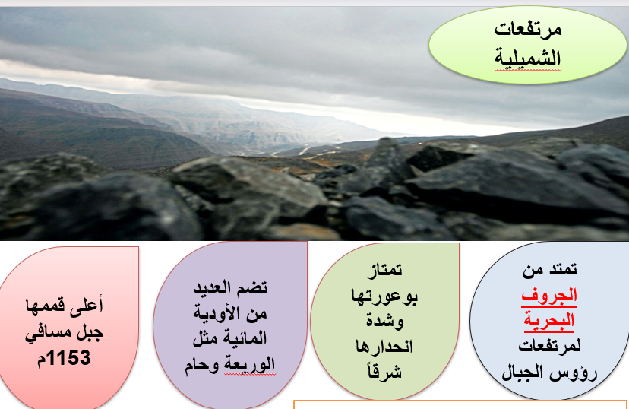
بما تمتاز مرتفعات الشميلية ؟

Slide 9
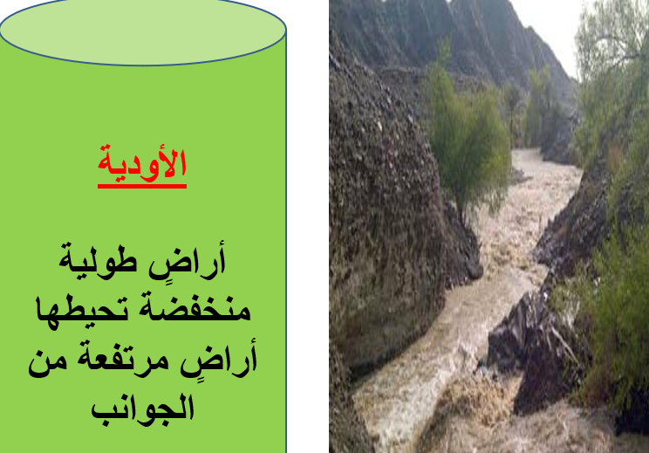
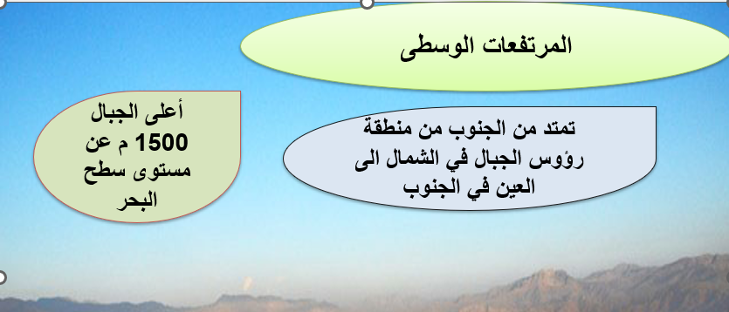
من أين تمتد المرتفعات الوسطى ؟
ما المقصود بالأودية؟

Slide 10



ما المساحة التى تشكلها الجبال من مساحة دولة الإمارات؟
ما أشهر الجبال في مرتفعات رؤوس الجبال؟
من أين تمتد المرتفعات الوسطى ؟
ما المقصود بالأودية؟

Slide 11

استنتاج الخصائص الطبيعية لدولة الإمارات (الجبال – الأودية)

Slide 12


بما تمتاز مرتفعات الشميلية ؟
ماذا تعرف عن المرتفعات الوسطى ؟
تحدث عن مرتفعات رؤوس الجبال .
....................................................................................................................

Slide 13
1- ما الأودية المائية التي تضمها المرتفعات الشميلية ؟
..........................................................................................
Quiz using any AI tool
Notes:
١

Slide 14
شكرًا

